Slide 1
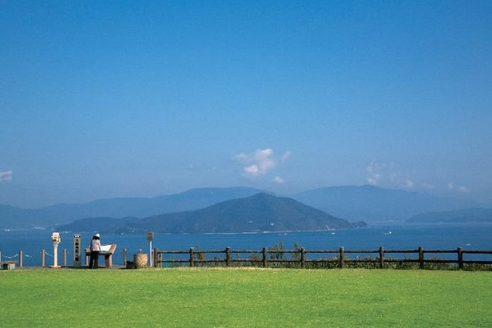
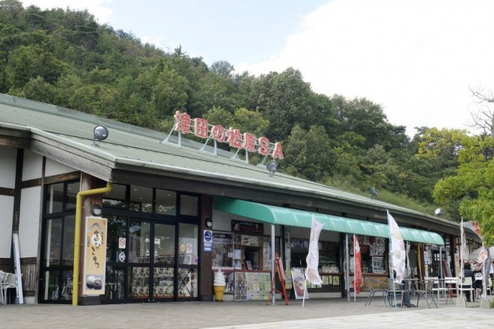
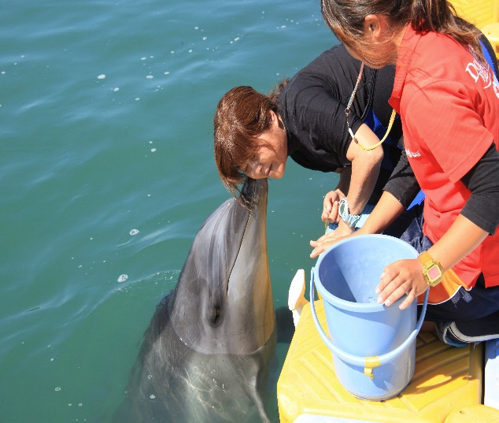
おすすめ観光スポット 【さぬき市】
大串自然公園
連絡先 さぬき市商工観光課 087-894-1114
美しい自然とのふれあいが心ゆくまで満喫できるレジャースポット。瀬戸内海を一望できる公園内には芝生広場を中心に、四国で初めてのワイン工場「さぬきワイナリー」、野外音楽広場「テアトロン」、オートキャンプ場とコテージの「シーサイドコリドール」など魅力あふれる施設が点在し、休日には多くの家族連れや若者たちで賑わっています。
津田の松原サービスエリア
連絡先 0879-42-0880
津田湾を一望できる丘陵地にある、高松自動車道のサービスエリア。高台から望む瀬戸内海は絶景。首都圏や関西圏からの高速バス停にもなっています。一般道から歩いて入ることもできるため、気軽に立ち寄ることができます。施設は地元特産品を販売する売店や軽食コーナーのほか、名物讃岐うどんをセルフ方式で楽しめる「あなぶき家」も人気です。また、彫刻家イサム・ノグチの遊具作品「オクテトラ」も置かれています。
日本ドルフィンセンター
連絡先 0879-23-7623
ドルフィンセンターでは、自然の中で楽しむことができる（レクリエーションステージ）、ドルフィンセラピーとして支援を行う（セラピーステージ）、イルカを取り巻く環境を通して、環境教育への啓発を行う（エデュケーションステージ）の3つの事業に取り組んでいます。イルカとのふれあいを通して、子供からお年寄りまで、ご家族、グループ単位で自然の中で楽しむことができます。

Slide 2
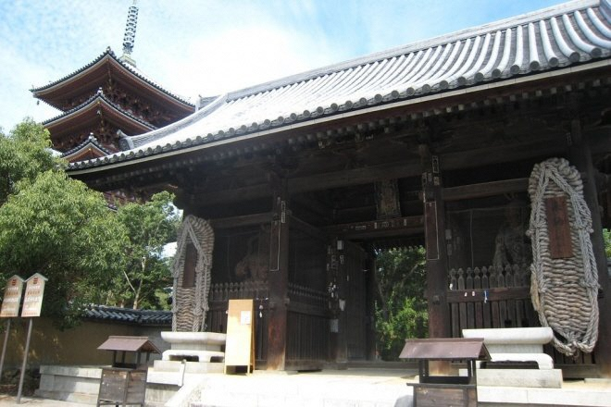
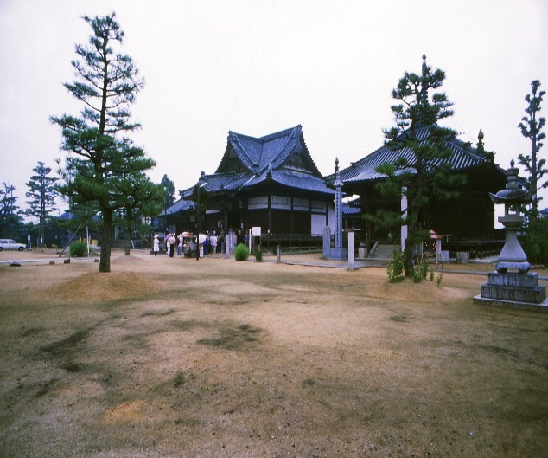
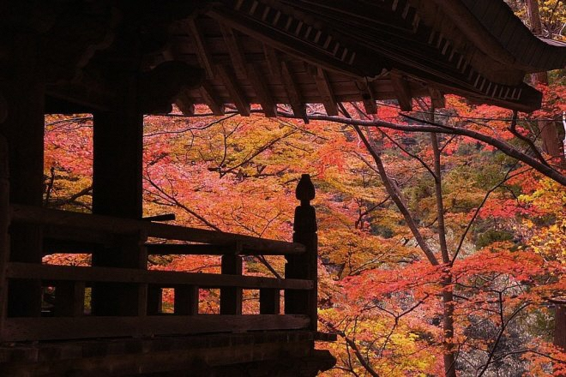
おすすめ観光スポット 【さぬき市】
四国霊場86番札所 志度寺
連絡先 087-894-0086
清閑な境内に幾月もの時を織り込んだ名刹・志度寺。高松藩主松平頼重公によって作られた本堂や、朱塗りで高さ33ｍの五重塔があるほか、仁王門の両脇には運慶作と伝わる木造金剛力士像がまつられています。また、海女の玉取り物語の情景を表した無染庭などもあり、訪れる参拝客の姿が絶えません。
四国霊場87番札所 長尾寺
連絡先 0879-52-2041
四国霊場八十八ヶ所・第87番札所ですが、山門の仁王門は鐘楼を兼ねており、大草鞋がかかっています。その門前にある「経幢（きょうどう）」は元寇の役の出征将兵の霊を慰めるために建てられた供養塔で、国の重要文化財に指定されています。また、菅原道真公が都から太宰府へ向かう途中、親交があった住職明印法師は志度沖で出迎え、道真公の自画像を受け取り、これを自在天堂に祀りました。寺には名物行事も多く、三味線の音に合わせ3本杵で掃いた大鏡餅を運ぶ力餅運搬競技や、源義経と吉野山で別れた静御前と母・磯禅尼がこの寺で得度したことから、静御前を偲ぶ茶会も行われています。なお、境内の一角に「剃髪塚」が残っており、多くの参拝客が訪れます。
映画「ロード88」のロケ地にもなりました。
四国霊場88番札所 大窪寺
連絡先 0879-56-2278
四国霊場八十八ヶ所・第88番札所で、結願の寺。矢筈山（788m）の東側にあり、寺に上る石段脇に「八十八番結願所」の石碑があり、参拝客には感慨深いものがあります。二天門をくぐると正面に本堂があります。大師堂の内拝口から地下へ進むと、中には八十八ヶ所すべての本尊があり、お砂踏みができます。大窪寺は、行基菩薩にはじまり、弘法大師が奥の院の岩窟で修行し中国の恵果阿闇梨（けいかあじゃり）から授かった錫杖を納めて山の窪地に寺を建てたことから寺の名がつきました。古くから女性の参拝を許していたので、「女人高野」と言われています。
映画「ロード88」のロケ地にもなりました。

